Slide 1
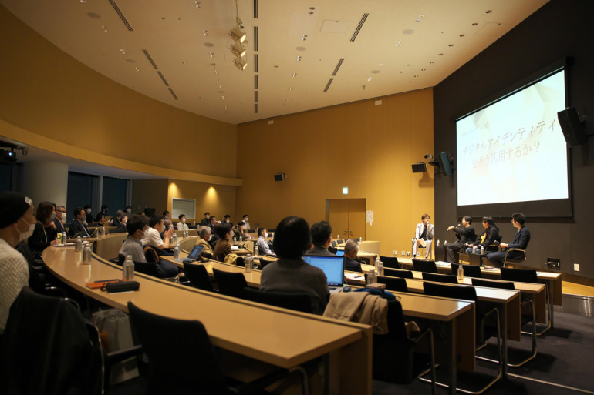
DIME Business Trend Summit 2024
BtoBリード情報提供型 ご協賛メニューのご案内
ME
株式会社小学館 DIME編集室／広告局
株式会社小学館 DIME編集室／広告局
2023年11月30日更新版 Ver5.1

Slide 2
はじめに
『DIME Business Trend Summit』 は雑誌『DIME』、WEBメディア『@DIME』が初開催するビジネスカンファレンスです。
『DIME』ならではの視点で2024年のBusiness Trendを、多彩なゲスト・識者とともに深堀りし、ディスカッションを進めてまいります。
様々な業種・職種で活躍するビジネスパーソンにとって、自分をアップデートする絶好の場になるとともに、ご協賛各社さまにとってもそうした多くの第一線で活躍するビジネスパーソンの皆さまとの出会いの場になるよう、ご協賛メニューをご用意させていただきました。
また、このイベントを皮切りに新たに「DIME BUSINESS ID」という名称のビジネスパーソンに特化した会員組織もスタートします。
「ビジネスの最新トレンドもDIME」をテーマにホワイトペーパーの発行や会員だけの有益なニュースレターでの情報発信も進めてまいります。
DIMEの新しい取組みへのご注目と本協賛メニューのご検討をよろしくお願いします。
2

Slide 3
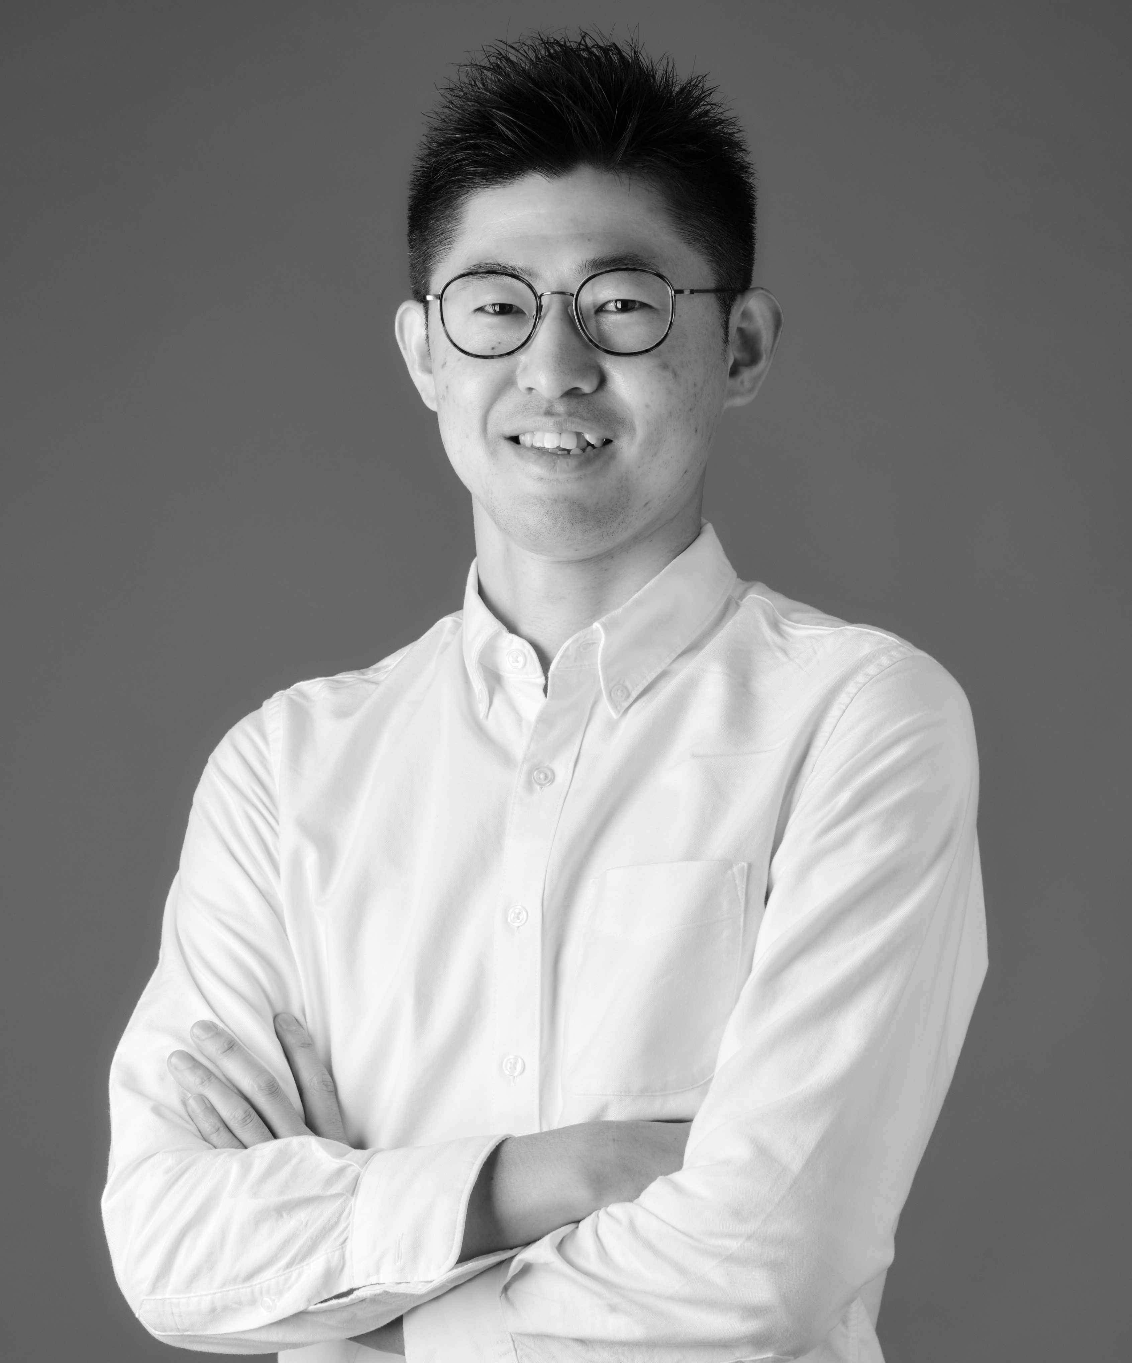
ご挨拶
創刊37年を迎えた「DIME」は創刊から一貫してモノ・ヒト・コトに関するトレンドの深掘りを心がけてきました。1年のヒット商品や話題のサービスを表彰する「DIMEトレンド大賞」をはじめ、読者に何が支持されたのか、その背景に何があるのかを追究する中で企業の新商品や新サービスについて意見を求められることも増えてきました。そこで、これまで培ってきた知見と取材力、編集力を読者だけでなく、企業の最前線で働くビジネスパーソンの皆さんへ還元できないかという想いから新たな試みとしてこの「DIME Business Trend Summit」を企画しました。今後は読者と企業、企業と企業をつなぐ“ハブ”としても「DIME」を使ってもらえればと思っております。
新しい挑戦に是非ご注目ください。
DIME編集長
石崎 寛明
3

Slide 4
企画テーマ
DIME Business Trend Summit 2024
「DIME」と注目度の高い識者たちが
2024年のビジネストレンドを先読みします！
D
I
M
E
Data
DX
データ利活用
DXのその先
Marketing
Management
マーケティング
事業開発
Enterprise
法人向けサービス
経営
Innovation
AI
技術革新
ものづくり
ビジネスセッションは、DIME読者の関心度も高い
これらのテーマを予定しております！

Slide 5
開催概要
◆企画：DIME Business Trend Summit 2024
◆主催：小学館 DIME編集室
◆時期：24年1月24日（水）10時30分～17時10分（予定 ※詳細は変更の可能性あり）
※リアル（抽選）とオンラインでのハイブリッド開催／会場：KABUTO ONE
10:30 – 10:50 オープニングセッション DIME編集部より
11:00 – 11:45 基調講演①（予定）
12:00 – 12:45 ビジネスセッション①
13:00 – 13:30 スポンサードセッション①
13:45 – 14:15 ビジネスセッション②
14:30 – 15:00 スポンサードセールスピッチ（5分間サービス紹介×4）
15:00 – 15:30 休憩＆ブース巡回時間
15:45 - 16:30 ビジネスセッション③
16:45 – 17:30 基調講演② 糸井重里さん
17:30 – 17:40 締めのご挨拶 （ラップアップ）
※当日の流れ・詳細時間は変更の可能性がございます
5

Slide 6
※詳細は変更の可能性がございます
企画テーマ（例）
11月13日更新
●オープニングセッション
DIMEがひも解く2024年のトレンド予測 DIME編集長 石崎
DIME編集部が徹底取材した2024年度のトレンドをビジネス視点で語る。
イベント参加者（アンケート回答者全員）に企業向けに再編集した「DIME Trend Report 2024」を
後日メールにてプレゼント
●基調講演① 人選・内容調整中

Slide 7
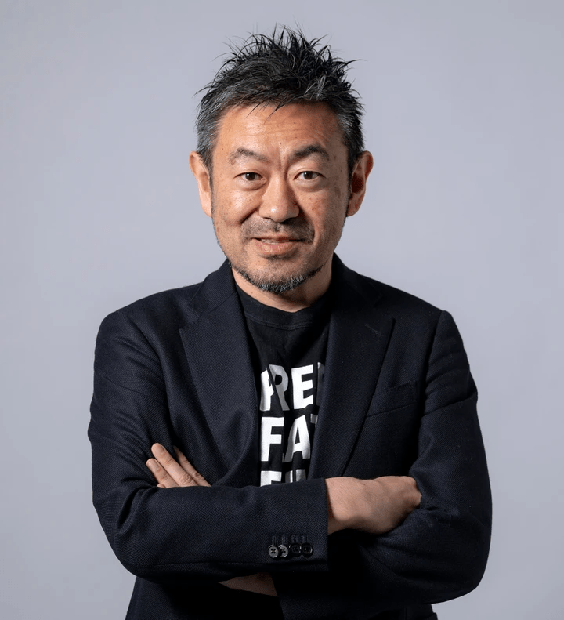
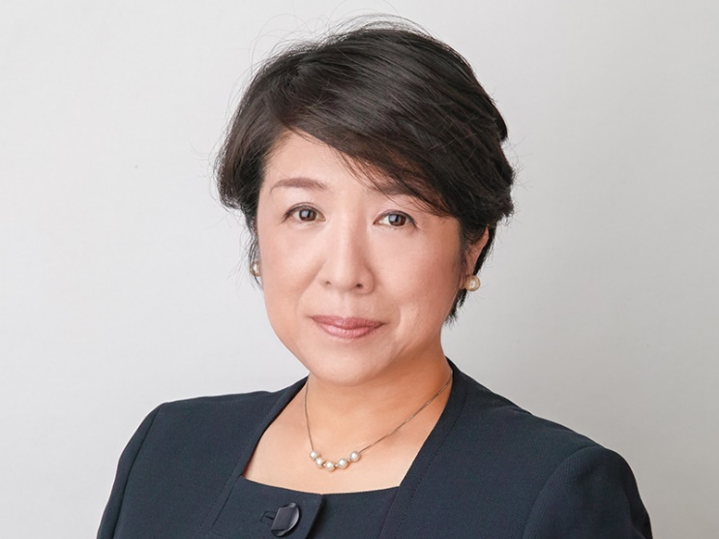
※詳細は変更の可能性がございます
企画テーマ（例）
11月30日更新
●ビジネスセッション①
社員が生き生きと働く会社の条件と次世代のリーダーシップ（仮）
パーパス経営、ウェルビーイング、ＤＸ、Ｄ＆Ｉなど今伸びている会社・これから伸びる会社の特徴と現場のリーダーに求められるスキルなどについて
ご登壇：
伊藤 羊一氏
武蔵野大学 アントレプレナーシップ学部 学部長
LINEヤフーアカデミア 学長
藤﨑 忍氏
ドムドムフードサービス 代表取締役社長

Slide 8
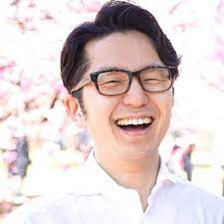
※詳細は変更の可能性がございます
企画テーマ（例）
11月30日更新
●ビジネスセッション②
企業の現場からイノベーションを生むには？（仮）
新しい価値や事業の創出が不可欠な今、現場からのイノベーションを生むにはどうすればいいのか、新しいアイデアを形にするためにリーダーに必要なマインドを紹介していく
※識者含め3名ほどでのセッションを想定
ご登壇：
有安 伸宏氏
エンジェル投資家
調整中
調整中

Slide 9
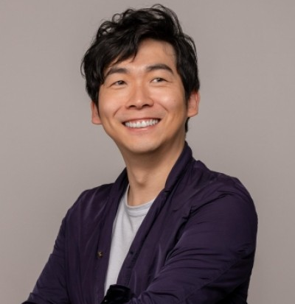
※詳細は変更の可能性がございます
企画テーマ（例）
11月30日更新
●ビジネスセッション③
ＡＩで変わる新しい働き方、ＡＩ時代の新しいマネージャーの条件（仮）
ＡＩがビジネスの現場に実装されていく２０２４年。
ビジネスの現場ではどのような変化があり、何に備えるべきなのか。それによってマネージャーの役割はどう変わるのかを徹底解説
※識者含め3名ほどでのセッションを想定
ご登壇：
藤井 保文氏
ビービット
アフターデジタル著者
調整中
調整中

Slide 10
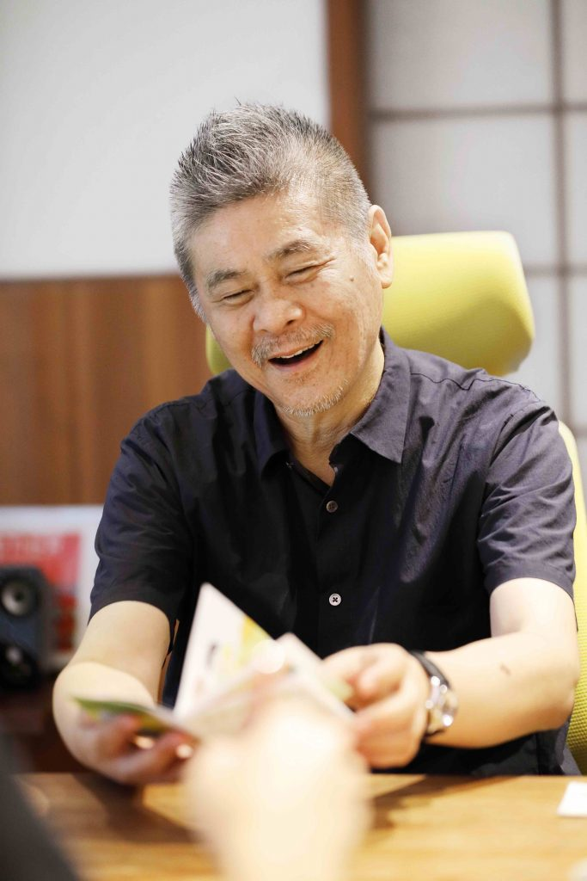
※詳細は変更の可能性がございます
企画テーマ（例）
11月30日更新
●基調講演② 糸井重里氏
●締めのご挨拶（ラップアップ） DIME編集部
ビジネスリーダーに向けたメッセージ
ユニークな経営で知られる「ほぼ日」
経営者・クリエイターとして心がけてきたこと、「現場のリーダー層」に向けたメッセージなどお話を伺います

Slide 11
開催概要
◆企画：DIME Business Trend Summit 2024
◆規模：会場参加 約200名（抽選招待制）
+ 各回オンライン参加300～500名想定
総参加者数 800名～1,200名程度想定
◆参加：無料
◆オンラインでは当日の様子をLIVE配信で視聴可能
◆後日イベントの内容はアーカイブ動画として配信
※一定期間であれば何度でも視聴可能
DIME2月発売号でも詳報します
◆対象：
ビジネスに関連する幅広いことに興味のある、知的好奇心旺盛なビジネスパーソン。
主に30代・40代の中堅の「現場のリーダー層」「ミドルマネジメント層」の参加者を想定
11

Slide 12
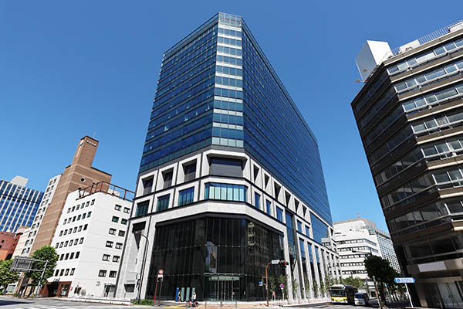
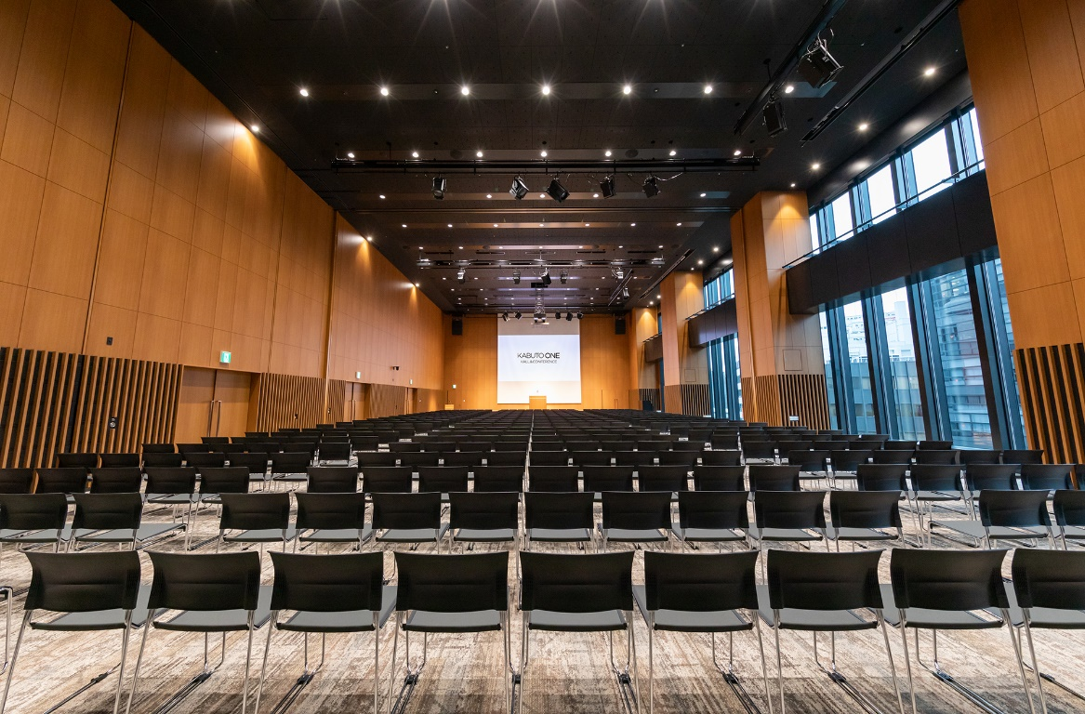
開催場所
◆会場：KABUTO ONE
＜所在地＞東京都中央区日本橋兜町7番1号
東京メトロ東西線「茅場町」駅直結
JR線、東京メトロ丸の内線「東京」駅 八重洲北口 徒歩12分
東京メトロ銀座線・東西線、都営浅草線「日本橋」駅 D2出口 徒歩2分 成田空港から京成スカイライナー・東京メトロ銀座線「日本橋」駅利用 41分
羽田空港から東京モノレール・都営浅草線「日本橋」駅利用 20分
※上記所要時間には乗り換え時間は含んでおりません。
12

Slide 13
想定申込者について
11月30日更新
◆申込者の職種・属性について
DIMEとして初めてのビジネスイベントとなるため、過去の詳細な参加者プロフィールがございませんが、本イベントでは、主に30代・40代の中堅ビジネスパーソン「現場のリーダー層」「ミドルマネジメント層」の参加者を想定しています。
現場のリーダーとして新規プロジェクトや決裁の起案者になる立場の皆様のご参加を想定しています。
役職としては、「課長クラス」が中心となりますが、内容や参加者の興味に応じて「経営者クラス」含めオールジャンルの役職者にご興味をもっていただける内容となります。
参加者職種として、DIMEの読者層である「企画・マーケティング」「宣伝・広報」の皆様のご参加を想定しつつ、「経営企画」「総務・人事」「営業・販売」その他、役割として“新規事業”や“DX”など社内で新しいプロジェクトを推進する役割の方にとって役に立つ内容をご用意したい、と考えています。
13

Slide 14
DIME Business Trend Summit 2024 ご協賛プラン
【プレミアムスポンサードプラン】 ※2社さま限定
◆ご講演枠1枠（25分）
→ご講演内容につきましては事前に編集部とすり合わせのうえ、詳細を決定させていただきます
→ご講演の視聴ログ／リアルタイム視聴者リスト・アンケート回答結果
◆事前申込者リストのご共有（想定800～1,200件）
→名前／メールアドレス／会社名／会社所在地（都道府県）／職種／所属／役職など
◆ご講演動画のご提供（2次利用権含む）
◆イベント会場内でのブース設営／パンフレット配布／イベント会場・イベントページ内での貴社
ロゴの掲載
※ご協賛のタイミングによっては会場内でのロゴの掲出はご希望に沿えない場合がございます
特別料金：4,000,000円（税別/グロス）
◆その他オプション：ご講演内容のレポートタイアップ記事制作（＠DIME掲載/10,000PV保証）
特別料金：1,000,000円（税別/グロス）

Slide 15
DIME Business Trend Summit 2024 ご協賛プラン
【スタンダードスポンサードプラン】
◆ステージの間でのご協賛社さまによるセールスピッチタイム（5分）
→ご協賛社さま側で事前に録画されたものを放映することも可能でございます
◆事前申込者リストのご共有（想定800～1,200件）
→名前／メールアドレス／会社名／会社所在地（都道府県）／職種／所属／役職など
◆イベント会場内でのブース設営／パンフレット配布／イベント会場・イベントページ内での貴社
ロゴの掲載
※ご協賛のタイミングによっては会場内でのロゴの掲出はご希望に沿えない場合がございます
特別料金：2,000,000円（税別/グロス）
◆その他オプション：ご講演内容のレポートタイアップ記事制作（＠DIME掲載/10,000PV保証）
特別料金：1,000,000円（税別/グロス）

Slide 16
DIME Business Trend Summit 2024 ご協賛プラン
【ブースプラン】
◆リアル参加者リストのご共有（想定150～200件）
→名前／メールアドレス／会社名／会社所在地（都道府県）／職種／所属／役職など
◆イベント会場内でのブース設営／パンフレット配布／イベント会場・イベントページ内での貴社
ロゴの掲載
※ご協賛のタイミングによっては会場内でのロゴの掲出はご希望に沿えない場合がございます
特別料金：600,000円（税別/グロス）
◆その他オプション：貴社サービスご紹介のタイアップ記事制作（＠DIME掲載/10,000PV保証）
特別料金：1,000,000円（税別/グロス）

Slide 17
ご提供リード情報の項目について
以下、ご協賛社さまにご提供させていただきます。
名前
会社名
勤務先メールアドレス
勤務先電話番号
会社所在地
役職
経営者クラス
役員クラス
本部長クラス
部長クラス
課長クラス
主任／係長クラス
一般社員
派遣社員
契約社員
その他製造
職種
経営者・役員
経営企画
経理・財務
総務・人事
一般事務
情報システム
宣伝・広報
企画・マーケティング
営業・販売
生産・製造
資材・購買
配送・物流
技術・設計
研究・開発
編集・編成・制作
専門職（建築・土木関係）
専門職（医療関係）
専門職（会計関係）
専門職（法律関係）
専門職（教育関係）
その他
従業員規模
1～9名
10～49名
50～99名
100～299
300～499名
500～999名
1,000～2,999名
3,000～4,999名
5,000～9,999名
10,000～19,999名
20,000名以上
17

Slide 18
ご提供リード情報の項目について
以下、ご協賛社さまにご提供させていただきます。
業種
IT/ソフトウェア・情報システム・情報通信
人材
コンサル・シンクタンク
銀行・証券・保険・その他金融
卸売・商業（商社含む）
電力・ガス・エネルギー
鉄道・航空・運輸・物流
メーカー・製造業（食品）
メーカー・製造業（機械・電子機器・プラント）
メーカー・製造業（自動車・輸送用機器）
メーカー・製造業（鉄鋼・金属）
メーカー・製造業（印刷・事務機器関連）
メーカー・製造業（繊維・化学・薬品・化粧品）
メーカー・製造業（精密・医療機器）
メーカー・製造業（建設・住宅・インテリア）
メーカー・製造業（スポーツ・玩具）
その他メーカー・製造業
不動産
医療・介護・福祉
小売・フードサービス
ホテル・旅行業
アミューズメント・レジャー
広告・メディア・マスコミ
水産・農林・鉱業
教育・教員
官公庁・公社・団体
専門職（弁護士・公認会計士など）
その他
18

Slide 19
会場内ブースについて
当日は会場内ブース回遊施策を実施予定です。
・ブーススタンプラリー（仮）
ブースを規定の数回遊（名刺のご提供など）することで、規定数達成者にDIMEよりプレゼント提供
・ブースは長机2つ程度のスペース
・装飾等はご協賛社さまご負担での実施となります／装飾の小学館での実施も可（有料）
※詳細な仕様は確定後お知らせします
19

Slide 20
APPENDIX

Slide 21
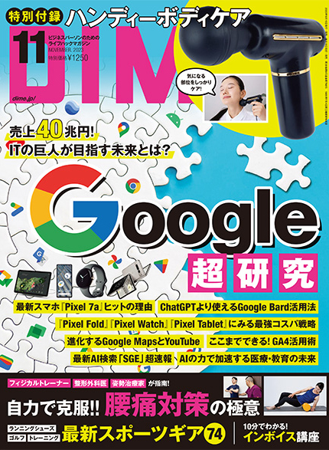
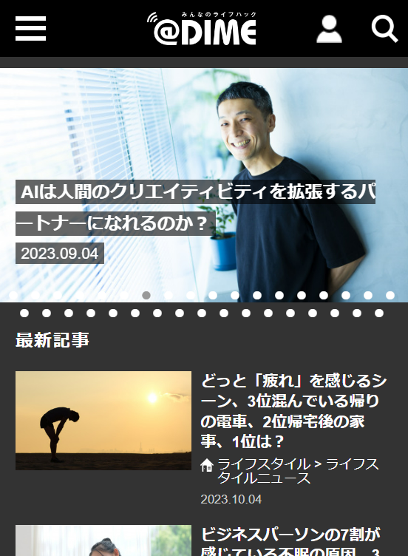
APPENDIX：DIMEについて
昭和・平成・令和。移りゆく激動の時代の中で、
常にその時代のトレンドを伝え続けてきた雑誌「DIME」。
いま、なぜ売れているのか。どうして流行っているのか。
常に“いま”を追い続け、有益な情報を発信する。それがDIMEです。
※DIME媒体資料は以下URLよりご覧ください
https://adpocket.shogakukan.co.jp/wordpress/wp-content/uploads/2023/04/【DIME】230411媒体資料.pdf
印刷照明付き発行部数
65,000部
月間UU数
約8,000,000UU

Slide 22
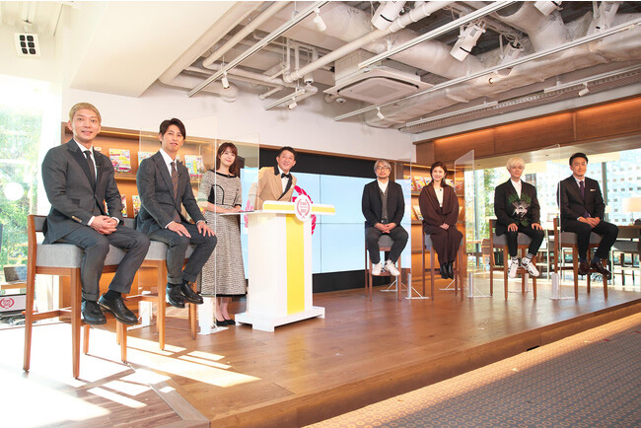
APPENDIX：DIME主催のその他イベント
DIMEトレンド大賞
DIME カレッジ
昨年で35回目を迎えた、年末恒例企画「DIMEトレンド大賞 」。その年にヒットしたモノ、コト、サービス、そして話題を集めた人物やキャラクターを表彰しています。
2022年は3万5000を超える読者投票と編集部員、最終選考委員4名（小山薫堂氏、宇賀なつみ氏、ヒャダイン氏、安田典人DIME編集室長）そして、スペシャルなゲストの皆さんと今年の受賞ラインナップを一気に振り返りました。
2023年3月16日にビジネススキルや最新のデジタルトレンドに貪欲なビジネスパーソンを集め開催。登壇者には『アフターデジタル』シリーズ（日経BP）の著者であるビービットの藤井保文さんや人気ポッドキャスト番組「Off Topic」の宮武徹郎さん。DIME編集長の石崎寛明を加えた3名にJ-WAVE「STEP ONE」などで活躍するサッシャさんをMCに迎え、パネルディスカッション形式で、それぞれが注目するデジタル分野のトピックを語り合いました。

Slide 23
APPENDIX：DIME BUSINESS IDとイベント告知
本イベント開催に合わせてビジネスパーソン向けの新たな会員組織
「DIME BUSINESS ID」をスタート！
本イベントには『DIME』はじめ様々なルート・チャネルから
ビジネスパーソンの集客を図ります
DIMEが持つ様々な
ビジネスパーソンとの
接点から幅広く告知
ID登録
参加申込
DIME Business Trend Summit
参加

Slide 24
お問い合わせは以下までお願いします
ご協賛お申し込み締切：12月11日（月）
小学館 広告局 第一企画営業室
担当
末光 次郎
TEL：03-3230-5375
Email:
jiro.suemitsu@shogakukan.jp
net-biz@shogakukan.co.jp

